Slide 1
JSP08
태그(tag), 지시자(directive)

Slide 2
지난 시간까지, JSP 의 근간이 되는 서블릿 에 대한 기초적인 내용을 다루었습니다.
이번 강의부터는 JSP의 기본 문법에 대해 배우겠습니다.

Slide 3
JSP ? vs 서블릿?
서블릿은 - Java 코드로 만들어 진 겁니다. - Java코드에는 HTML 코드가 없습니다. 그래서 HTML 코드를 출력하기 위해 PrintWriter 객체를 사용하였습니다. - 즉 Java 코드 안 에 HTML 이 있는 형태 - MVC 모델에선 (주로) Controller 의 역할을 합니다.
JSP 는 - HTML 코드내에 Java코드가 있는 형태 (스크립트 태그의 형태로) - MVC 모델에선 View 의 역할을 합니다 - 내부적으로 JSP 는 서블릿으로 변환된뒤에 컴파일, 실행됨.

Slide 4
새 프로젝트 생성
JSP08_TagDirective

Slide 5
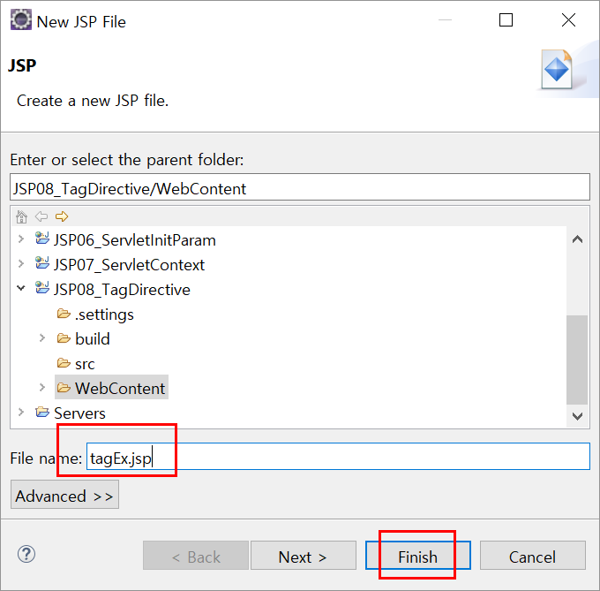
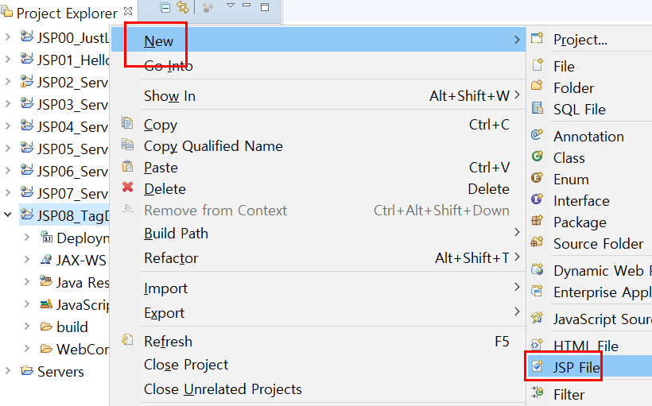
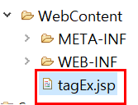
JSP 문서 만들기
tagEx.jsp

Slide 6
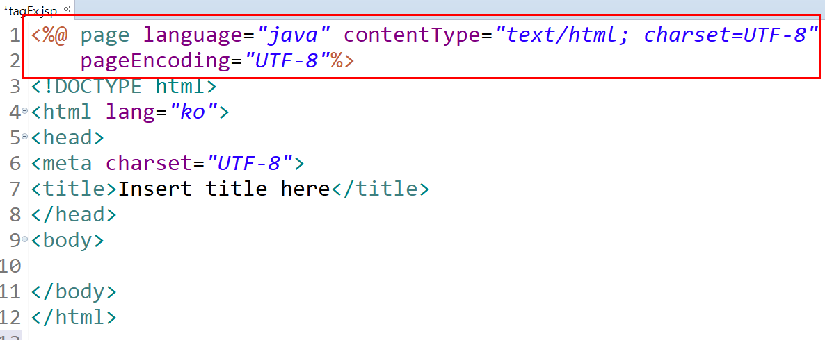
JSP 태그 <%@ ~~ %> 는
디렉티브 (direcrive, ‘지시자’) 라고 합니다

Slide 7
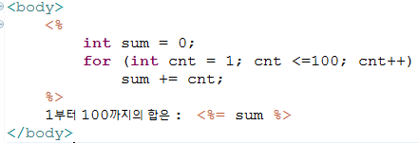
<% ~ %> 태그 안에 Java코드 삽입 가능
** <% ~ %> 태그에 대해 앞으로 배워야 할 많은 내용이 있지만, 일단 Java코드를 삽입해 봅니다.
Notes:
<body>
<%
int sum = 0;
for (int cnt = 1; cnt <=100; cnt++)
sum += cnt;
%>
1부터 100까지의 합은 : <%= sum %>
</body>

Slide 8
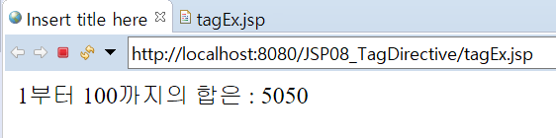
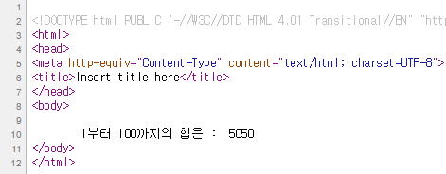
실행결과
페이지 소스보기
즉, Java 코드는 ‘서버’ 쪽에서 처리가 된뒤에 결과물만 클라이언트에 보이는 겁니다
Notes:
<%@ page language="java" contentType="text/html; charset=UTF-8"
pageEncoding="UTF-8"%>
<!DOCTYPE html>
<html lang="ko">
<head>
<meta charset="UTF-8">
<title>tag & directive</title>
</head>
<body>
<%
int sum = 0;
for (int cnt = 1; cnt <=100; cnt++)
sum += cnt;
%>
1부터 100까지의 합은 : <%= sum %>
</body>
</html>

Slide 9
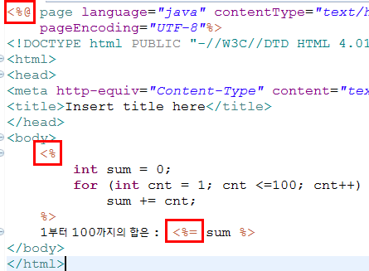
다양한 형태의 JSP 태그가 보입니다
JSP 의 태그는 몇가지 형태가 있습니다.

Slide 10
JSP
parse
서블릿 클래스
*.java
컴파일
*.class
인스턴스
객체
초기화
서블릿
생성
최초에 jsp 가 요청될때
이후에 jsp 가 요청될때

Slide 11
JSP 의 태그 종류
지시자 (Directive) 태그 <%@ %> : 페이지에 대한 정보 나타내는 태그
스크립팅 요소 태그 (스크립트릿, 익스프레션, 선언부) : 스크립트릿 <% %> 자바코드 : 익스프레션식 <%= %> 결과값(평가값) : 선언부 <%! %> 변수나 메소드 선언
주석태그 <%-- --%>
액션태그 : JSP에 어떤 동작을 지시, 자바빈을 연결해서 사용함 (나중에 배움) 형식: <prefix:action> … </prefix:action> - 표준액션 예) <jsp:include> .. </jsp:include> - 커스텀액션 예) <c: set var="i" value="0"/> .. </c:set>

Slide 12
‘지시자 Directive 태그’ 의 3가지 종류
page 지시자 : 페이지의 속성
include 지시자
taglib (태그 라이브러리) 지시자

Slide 13
Page 지시자 의 속성들
- info 속성 : 페이지를 설명해주는 문자열 <%@ page info = “copyright of ~” %> - languege : jsp 에서 사용할 언어 지정 <%@ page language=”java” %> - contentType: jsp페이지내용을 어떻게 출력할지 브라우저에 알려주는 역할, 문자셋도 알려줌 <%@ page contentType="text/html; charset=UTF-8" %>

Slide 14
Page 지시자 의 속성들
- extends 속성 : jsp 파일이 서블릿으로 변환되는 시점에서 자신이 상속받을 클래스를 지정 (일반적으로 jsp 컨테이너가 적절하게 상속시켜주기 때문에, 거의 사용할 일은 없슴) - import 속성 : 패키지를 불러옴. 자바의 import 와 동일하다고 봐도 됨. <%@ page import=”java.util.*, java.sql.*” %> <%@ page import=”java.io.*” %> ** JSP 가 기본으로 import 하는 패키지 : 서블릿 관련 패키지 javax.servlet javax.servlet.jsp javax.servlet.http - session 속성: HttpSession 속성의 사용여부 ( true / false) <%@ page session = “false” %>

Slide 15
Page 지시자 의 속성들
- buffer 속성 : jsp 의 출력 크기를 kb 단위로 지정, 기본값은 8kb. - autoflush 속성 : buffer 가 다 차있으면 자동적으로 버퍼를 지울지 여부 설정 : 기본값은 true - isThreadSafe 속성: 거의 사용 안함. 여러 요청을 동시에 처리할지 여부 (jsp 페이지 차원에서!) true / false - errorPage 속성: jsp 처리도중 발생한 예외처리를 위한 페이지 지정 - isErrorPage 속성: 에러처리 담당하는 페이지 인지 여부 true / false - pageEncoding 속성: 현재 페이지의 인코딩 (일반적으로 contentType 의 charset 과 동일)

Slide 16
include 지시자
현재의 jsp 페이지에 다른 jsp 페이지나 나 html 파일을 불러와서 현재페이지의 일부로 사용. 불러오는 대상은 파일의 형태. file 속성으로 지정.
ex) <%@ include file=”b/aaa.jsp” %>
실습해보겠습니다.

Slide 17
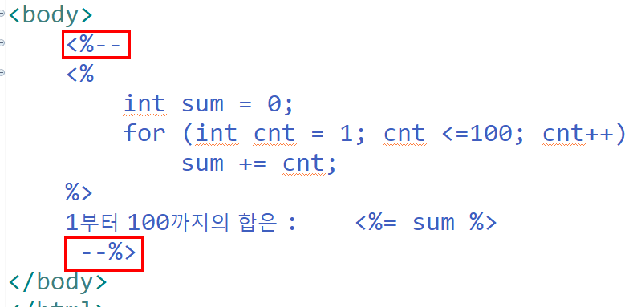
test.jsp 파일 추가
현재 날짜를 보여주는 페이지를 만들어 보려 합니다.
tagEx.jsp 에서 직전에 만든 스크립트는 주석처리

Slide 18
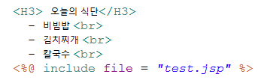
tagEx.jsp 에 include 지시자 추가
include 지시자로
test.jsp include
Notes:
<H3> 오늘의 식단</H3>
- 비빔밥 <br>
- 김치찌개 <br>
- 칼국수 <br>
<%@ include file = "test.jsp" %>

Slide 19
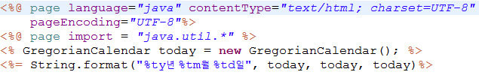
test.jsp 작성
test.jsp 에서 Java 의 GregorianCalendar 객체를 사용하여 날짜 출력
나머지 이하 HTML 부분은 삭제..

Slide 20
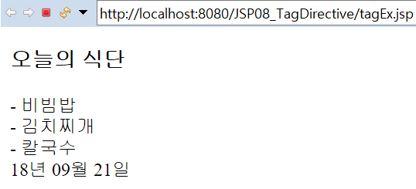
실행결과

Slide 21
taglib 지시자
‘액션’ 을 사용할때 필요한 지시자. (나중에 배움)
참고로, 액션을 사용할때는 1. 기본적으로 사용할수도 있고, 2. 액션이 속한 라이브러리를 설치해야만 사용할수 있기도 합니다. taglib 지시자는 바로 이 경우 필요합니다
<%@ taglib prefix=”c” uri=”http://oracle.com/jsp/jstl/core” %>

Slide 22
JSP 태그, 지시자 정리
지시자 (Directive) 태그 <%@ .. %> | page 지시자 <%@ page .. %> info , contentType, pageEncoding, import, errorPage, isErrorPage, … ....
 | include 지시자 <%@ include file=” .. “ %>
 | taglib (태그 라이브러리) 지시자 <%@ taglib prefix=”c” .. %>
스크립팅 요소 태그 | 스크립트릿 <% .. %> : 자바코드
 | 익스프레션식 <%= .. %> : 결과값, 평가값
 | 선언부 <%! .. %> : 변수, 메소드 선언
주석태그 | <%-- --%>
액션태그 | 형식: <prefix:action> … </prefix:action> 표준액션 <jsp:include> .. </jsp:include> 커스텀액션 예) <c: set var="i" value="0"/>

